Slide 1
支持向量机SVM
陈雁
15882067772
carly.chenyan@gmail.com
Notes:
随机森林平均来说最强，但也只在9.9%的数据集上拿到了第一，优点是鲜有短板。
SVM的平均水平紧随其后，在10.7%的数据集上拿到第一。
神经网络（13.2%）和boosting（~9%）表现不错。
数据维度越高，随机森林就比AdaBoost强越多，但是整体不及SVM[2]。
数据量越大，神经网络就越强
KNN，它的思路就是——对于待判断的点，找到离它最近的几个数据点，根据它们的类型决定待判断点的类型。
它的特点是完全跟着数据走，没有数学模型可言。
适用情景：
需要一个特别容易解释的模型的时候。
比如需要向用户解释原因的推荐算法。
Naive Bayes，核心思路是根据条件概率计算待判断点的类型。
是相对容易理解的一个模型，至今依然被垃圾邮件过滤器使用。
适用情景：
需要一个比较容易解释，而且不同维度之间相关性较小的模型的时候。
可以高效处理高维数据，虽然结果可能不尽如人意。
因为它能够生成清晰的基于特征(feature)选择不同预测结果的树状结构，数据分析师希望更好的理解手上的数据的时候往往可以使用决策树。
同时它也是相对容易被攻击的分类器[3]。这里的攻击是指人为的改变一些特征，使得分类器判断错误。常见于垃圾邮件躲避检测中。因为决策树最终在底层判断是基于单个条件的，攻击者往往只需要改变很少的特征就可以逃过监测。
受限于它的简单性，决策树更大的用处是作为一些更有用的算法的基石。
作者：xyzh 链接：https://www.zhihu.com/question/26726794/answer/151282052 来源：知乎 著作权归作者所有。商业转载请联系作者获得授权，非商业转载请注明出处。
提到决策树就不得不提随机森林。顾名思义，森林就是很多树。
严格来说，随机森林其实算是一种集成算法。它首先随机选取不同的特征(feature)和训练样本(training sample)，生成大量的决策树，然后综合这些决策树的结果来进行最终的分类。
随机森林在现实分析中被大量使用，它相对于决策树，在准确性上有了很大的提升，同时一定程度上改善了决策树容易被攻击的特点。
适用情景：
数据维度相对低（几十维），同时对准确性有较高要求时。
因为不需要很多参数调整就可以达到不错的效果，基本上不知道用什么方法的时候都可以先试一下随机森林。
作者：xyzh 链接：https://www.zhihu.com/question/26726794/answer/151282052 来源：知乎 著作权归作者所有。商业转载请联系作者获得授权，非商业转载请注明出处。

Slide 2
01
场 景

Slide 3
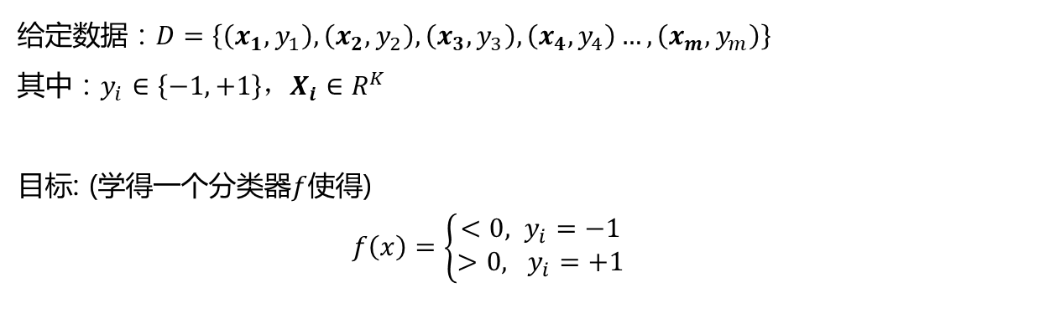
分类问题---场景
A
给定数据：$D=\left\{\left(x_{1},y_{1}\right),\left(x_{2},y_{2}\right),\left(x_{3},y_{3}\right),\left(x_{4},y_{4}\right)…,\left(x_{m},y_{m}\right)\right\}$
其中：$y_{i}∈\left\{−1,+1\right\}，X_{i}∈R^{K}$
目标: (学得一个分类器$f$使得)
$f\left(x\right)=\left\{\begin{aligned}<0, y_{i}=−1 \\ &>0, y_{i}=+1\end{aligned}\right.$
正类（+1）
负类（-1）

Slide 4
分类问题---对策
A
B
C
正类
负类
？
？
线性可分
线性不可分
非线性可分
f: 直线
硬间隔
软间隔
核函数

Slide 5
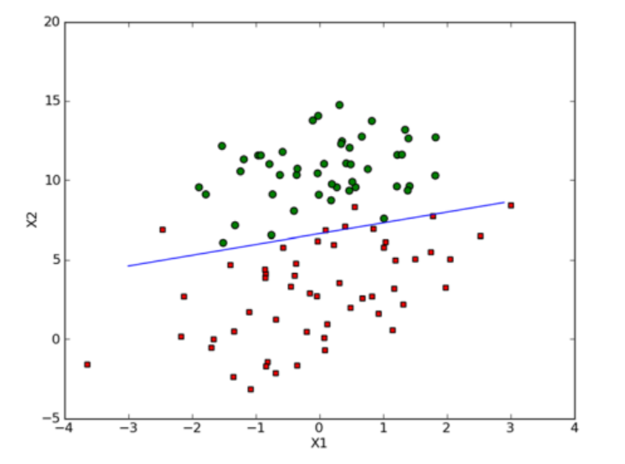
Θ₀+ Θ₁x₁+ Θ₂x₂=0

Slide 6
02
硬间隔

Slide 7
模 型

Slide 8
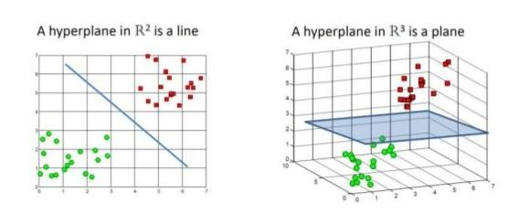
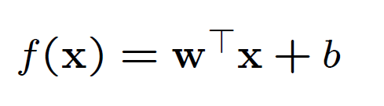
线性可分-分割超平面（hyperplane）
直线 (2维) (K-1)维的分割超平面

Slide 9
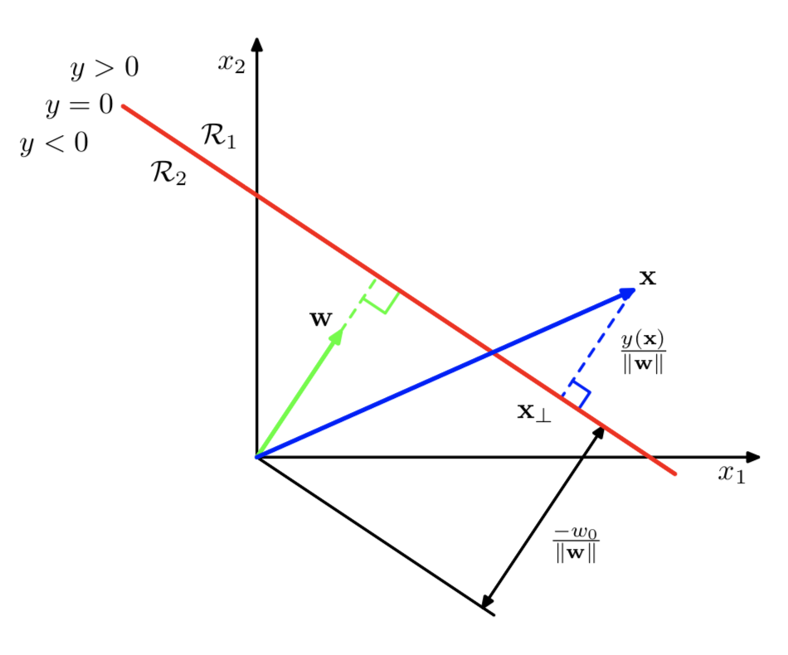
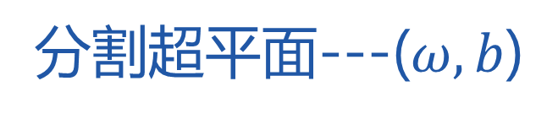
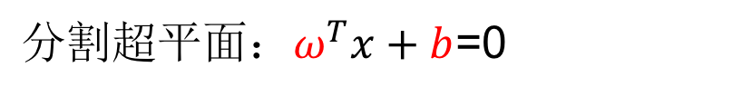
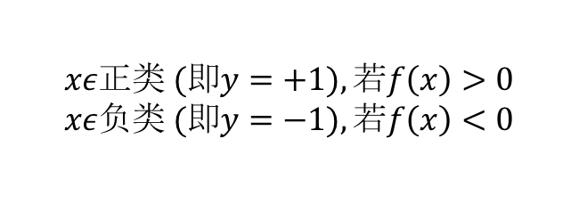
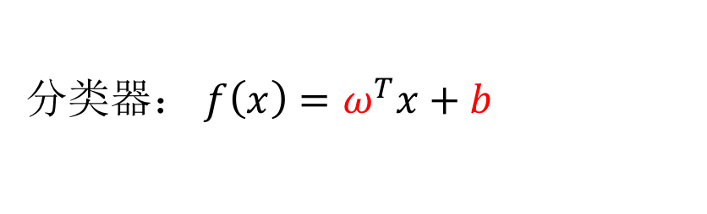
分割超平面---($ω,b$)
分类$器： f\left(x\right)=ω^{T}x+b$
sgn(w^{T}x+b)
$$xε正类 (即y=+1),若f\left(x\right)>0$$
$$xε负类 (即y=−1),若f\left(x\right)<0$$
$分割超平面：ω^{T}x+b$=0
分割超平面的方向
分割超平面与原点之间的距离

Slide 10
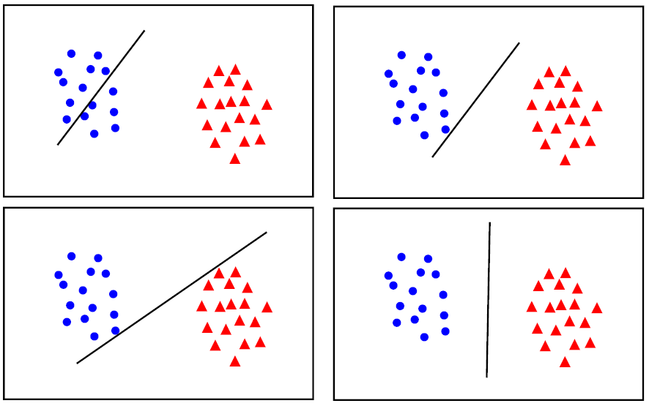
分割超平面---不唯一
哪个最好
问题：似乎存在许多分割超平面，如何选择？

Slide 11
好坏标准

Slide 12
多个分割超平面?
分割超平面---最大间隔
位于两类训练样本正中间的分割超平面
对样本局部扰动的“包容度”大
浅色样本点

Slide 13
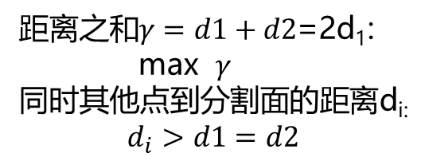
位于两类训练样本正中间的分割超平面 由相距最近的正负样本点决定
优化目标---最大间隔
w^{T}x+b=1
$距离之和γ=d1+d2$=2d₁:
max $γ$
同时其他点到分割面的距离d_{i:}
$$d_{i}>d1=d2$$
w^{T}x+b=-1
d_{i}
d₁
d₂

Slide 14
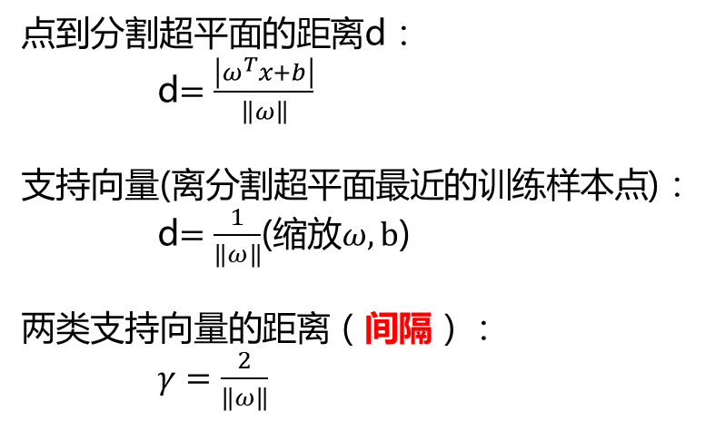
优化目标---最大间隔
点到分割超平面的距离d：
d$=\frac{\left|ω^{T}x+b\right|}{\left\|ω\right\|}$
支持向量(离分割超平面最近的训练样本点)：
d$=\frac{1}{\left\|ω\right\|}$(缩放$ω,b$)
两类支持向量的距离（间隔）：
$γ=\frac{2}{\left\|ω\right\|}$
d_{i}
d₁
d₂

Slide 15
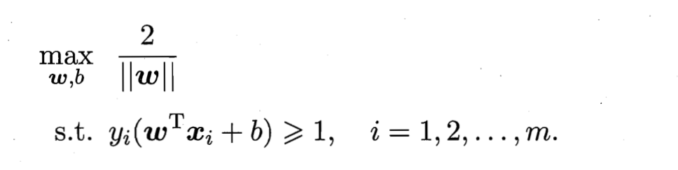
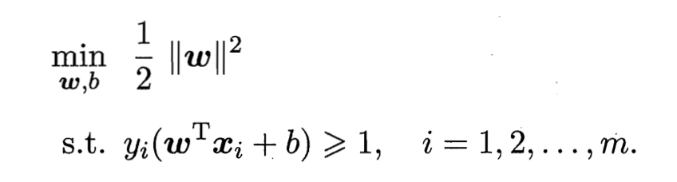

分割超平面---优化目标
$$γ$$
等价

Slide 16
03
优化方法--
拉格朗日乘子法+KKT条件

Slide 17

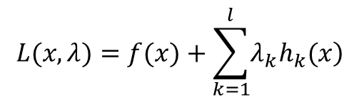
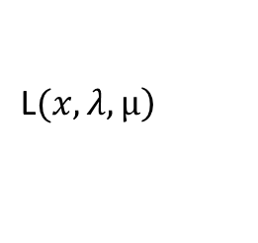
最优化问题
无约束的优化问题
等式约束的优化问题
不等式约束的优化问题
min f(x)
s.t. h_{k}(x)=0 j=1,2,…,p
g_{k}(x)≤0 k=1,2,…q
函数对变量求导
求导函数等于0的点可能是极值点
min f(x)
s.t. h_{k}(x)=0 k=1,2,…,l
广义拉格朗日函数:
拉格朗日乘子法:
$$\text{L}(x,λ,μ)=f(x)+\sum_{j=1}^{p}{λ_{j}h_{j}(x)+\sum_{k=1}^{q}{\left.μ_{k}g_{k}(x\right)}}$$
$$L(x,λ)=f(x)+\sum_{k=1}^{l}{\left.λ_{k}h_{k}(x\right)}$$
KKT条件(最优值条件):
$$\left.\text{L}(x,λ,μ\right)$$
对变量求导，令导数为0，从而得到最优解
1) 对x求导为零
2)h(x) =0;
3)μ*g(x) = 0;
4)μ≥0 5）g(x)≤0

Slide 18
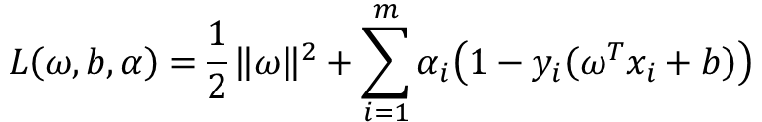




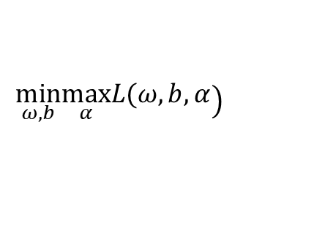
优化方法--拉格朗日乘子法
优化目标
$$L\left(ω,b,α\right)=\frac{1}{2}{\left\|ω\right\|}^{2}+\sum_{i=1}^{m}{α_{i}\left(1−y_{i}\left(ω^{T}x_{i}+b\right)\right)}$$
对偶问题
$$\left.\min_{ω,b}\max_{α}L(ω,b,α\right)$$
$$\max_{α}\min_{ω,b}L(ω,b,α)$$
$$ω\text{=}\sum_{i=1}^{N}{α_{i}y_{i}x_{i}}$$
$$\sum_{i=1}^{N}{α_{i}y_{i}=0}$$
分别令$ω$， $b$偏导为0 得：
之后代入L($ω$)
Notes:
在求取有约束条件的优化问题时，拉格朗日乘子法（Lagrange Multiplier) 和KKT条件是非常重要的两个求取方法，对于等式约束的优化问题，可以应用拉格朗日乘子法去求取最优值；如果含有不等式约束，可以应用KKT条件去求取。当然，这两个方法求得的结果只是必要条件，只有当是凸函数的情况下，才能保证是充分必要条件。https://blog.csdn.net/xianlingmao/article/details/7919597

Slide 19
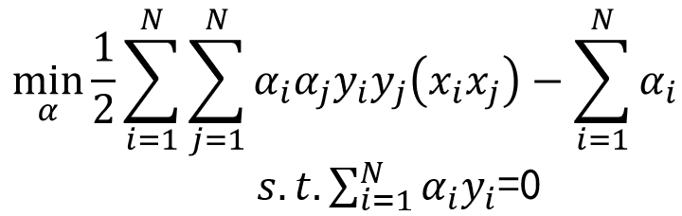
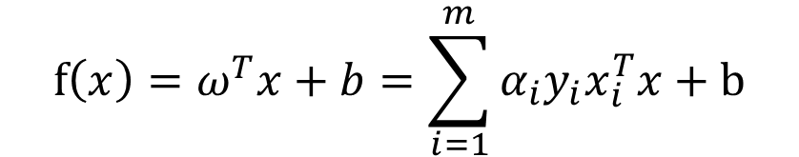
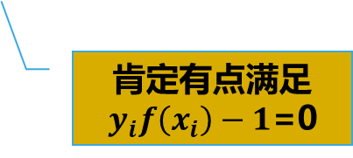
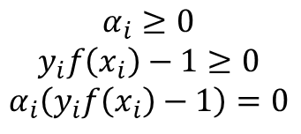
$$f\left(x\right)=ω^{T}x+b=\sum_{i=1}^{m}{α_{i}y_{i}x_{i}^{T}x}+b$$
分割超平面
$$α_{i}≥0$$
$$y_{i}f\left(x_{i}\right)−1≥0$$
$$α_{i}\left(y_{i}f\left(x_{i}\right)−1\right)=0$$
最终模型仅与支持向量xi有关
KKT条件
肯定有点满足$y_{i}f\left(x_{i}\right)−1$=0
Notes:
在求取有约束条件的优化问题时，拉格朗日乘子法（Lagrange Multiplier) 和KKT条件是非常重要的两个求取方法，对于等式约束的优化问题，可以应用拉格朗日乘子法去求取最优值；如果含有不等式约束，可以应用KKT条件去求取。当然，这两个方法求得的结果只是必要条件，只有当是凸函数的情况下，才能保证是充分必要条件。https://blog.csdn.net/xianlingmao/article/details/7919597

Slide 20

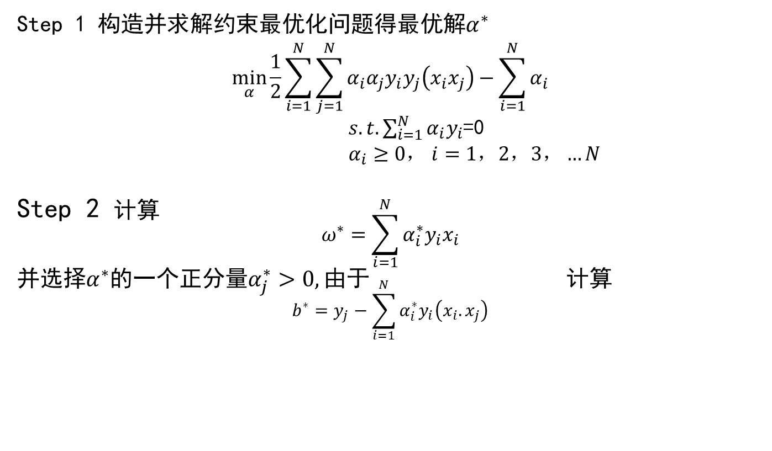
算法基本流程
Step 1 构造并求解约束最优化问题得最优解$α^{∗}$
$$\min_{α}{\frac{1}{2}\sum_{i=1}^{N}{\sum_{j=1}^{N}{α_{i}α_{j}y_{i}y_{j}\left(x_{i}x_{j}\right)−\sum_{i=1}^{N}{α_{i}}}}}$$
$s.t. \sum_{i=1}^{N}{α_{i}y_{i}}$=0
$α_{i}≥0， i=1，2，3，…N$
Step 2 计算
$$ω^{∗}=\sum_{i=1}^{N}{α_{i}^{∗}y_{i}x_{i}}$$
并选择$α^{∗}$的一个正分量$α_{j}^{∗}>0,由于 计算$
$$b^{∗}=y_{j}−\sum_{i=1}^{N}{α_{i}^{∗}y_{i}\left(x_{i}.x_{j}\right)}$$
PPT模板：www.1ppt.com/moban/ PPT素材：www.1ppt.com/sucai/
PPT背景：www.1ppt.com/beijing/ PPT图表：www.1ppt.com/tubiao/
PPT下载：www.1ppt.com/xiazai/ PPT教程： www.1ppt.com/powerpoint/
资料下载：www.1ppt.com/ziliao/ 范文下载：www.1ppt.com/fanwen/
试卷下载：www.1ppt.com/shiti/ 教案下载：www.1ppt.com/jiaoan/
PPT论坛：www.1ppt.cn PPT课件：www.1ppt.com/kejian/
语文课件：www.1ppt.com/kejian/yuwen/ 数学课件：www.1ppt.com/kejian/shuxue/
英语课件：www.1ppt.com/kejian/yingyu/ 美术课件：www.1ppt.com/kejian/meishu/
科学课件：www.1ppt.com/kejian/kexue/ 物理课件：www.1ppt.com/kejian/wuli/
化学课件：www.1ppt.com/kejian/huaxue/ 生物课件：www.1ppt.com/kejian/shengwu/
地理课件：www.1ppt.com/kejian/dili/ 历史课件：www.1ppt.com/kejian/lishi/
$$ωx_{j}+b=y_{j}$$

Slide 21
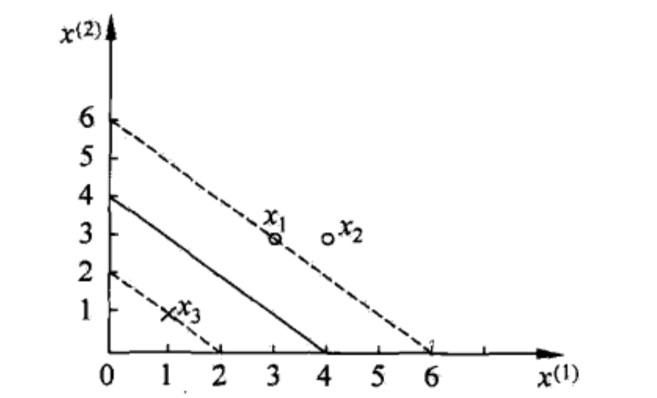
练习
猜猜看：试求解下述问题的分类器。
PPT模板：www.1ppt.com/moban/ PPT素材：www.1ppt.com/sucai/
PPT背景：www.1ppt.com/beijing/ PPT图表：www.1ppt.com/tubiao/
PPT下载：www.1ppt.com/xiazai/ PPT教程： www.1ppt.com/powerpoint/
资料下载：www.1ppt.com/ziliao/ 范文下载：www.1ppt.com/fanwen/
试卷下载：www.1ppt.com/shiti/ 教案下载：www.1ppt.com/jiaoan/
PPT论坛：www.1ppt.cn PPT课件：www.1ppt.com/kejian/
语文课件：www.1ppt.com/kejian/yuwen/ 数学课件：www.1ppt.com/kejian/shuxue/
英语课件：www.1ppt.com/kejian/yingyu/ 美术课件：www.1ppt.com/kejian/meishu/
科学课件：www.1ppt.com/kejian/kexue/ 物理课件：www.1ppt.com/kejian/wuli/
化学课件：www.1ppt.com/kejian/huaxue/ 生物课件：www.1ppt.com/kejian/shengwu/
地理课件：www.1ppt.com/kejian/dili/ 历史课件：www.1ppt.com/kejian/lishi/
正样本： x₁=(3,3)^{T}，x₂₌(4,3)^{T}
负样本： x₃=(1,1)^{T}
？
见李航《统计学习方法》

Slide 22
03
软间隔

Slide 23
分类问题---对策
A
B
C
正类
负类
？
？
线性可分
线性不可分
非线性可分
f: 直线
？

Slide 24
线性不可分---走捷径
PPT模板：www.1ppt.com/moban/ PPT素材：www.1ppt.com/sucai/
PPT背景：www.1ppt.com/beijing/ PPT图表：www.1ppt.com/tubiao/
PPT下载：www.1ppt.com/xiazai/ PPT教程： www.1ppt.com/powerpoint/
资料下载：www.1ppt.com/ziliao/ 范文下载：www.1ppt.com/fanwen/
试卷下载：www.1ppt.com/shiti/ 教案下载：www.1ppt.com/jiaoan/
PPT论坛：www.1ppt.cn PPT课件：www.1ppt.com/kejian/
语文课件：www.1ppt.com/kejian/yuwen/ 数学课件：www.1ppt.com/kejian/shuxue/
英语课件：www.1ppt.com/kejian/yingyu/ 美术课件：www.1ppt.com/kejian/meishu/
科学课件：www.1ppt.com/kejian/kexue/ 物理课件：www.1ppt.com/kejian/wuli/
化学课件：www.1ppt.com/kejian/huaxue/ 生物课件：www.1ppt.com/kejian/shengwu/
地理课件：www.1ppt.com/kejian/dili/ 历史课件：www.1ppt.com/kejian/lishi/
问题：如果想用线性可分的解决方法来做？
Notes:
硬间隔软件个

Slide 25
线性不可分---走捷径的代价
PPT模板：www.1ppt.com/moban/ PPT素材：www.1ppt.com/sucai/
PPT背景：www.1ppt.com/beijing/ PPT图表：www.1ppt.com/tubiao/
PPT下载：www.1ppt.com/xiazai/ PPT教程： www.1ppt.com/powerpoint/
资料下载：www.1ppt.com/ziliao/ 范文下载：www.1ppt.com/fanwen/
试卷下载：www.1ppt.com/shiti/ 教案下载：www.1ppt.com/jiaoan/
PPT论坛：www.1ppt.cn PPT课件：www.1ppt.com/kejian/
语文课件：www.1ppt.com/kejian/yuwen/ 数学课件：www.1ppt.com/kejian/shuxue/
英语课件：www.1ppt.com/kejian/yingyu/ 美术课件：www.1ppt.com/kejian/meishu/
科学课件：www.1ppt.com/kejian/kexue/ 物理课件：www.1ppt.com/kejian/wuli/
化学课件：www.1ppt.com/kejian/huaxue/ 生物课件：www.1ppt.com/kejian/shengwu/
地理课件：www.1ppt.com/kejian/dili/ 历史课件：www.1ppt.com/kejian/lishi/
不是所有点都满足（比如红色边框的点）
误分类的点 容许分类器犯少许错误

Slide 26
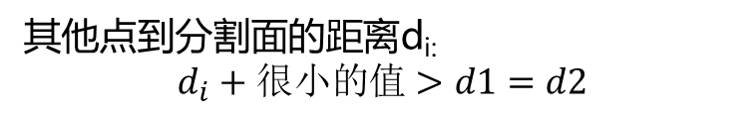
线性不可分---目标调整
PPT模板：www.1ppt.com/moban/ PPT素材：www.1ppt.com/sucai/
PPT背景：www.1ppt.com/beijing/ PPT图表：www.1ppt.com/tubiao/
PPT下载：www.1ppt.com/xiazai/ PPT教程： www.1ppt.com/powerpoint/
资料下载：www.1ppt.com/ziliao/ 范文下载：www.1ppt.com/fanwen/
试卷下载：www.1ppt.com/shiti/ 教案下载：www.1ppt.com/jiaoan/
PPT论坛：www.1ppt.cn PPT课件：www.1ppt.com/kejian/
语文课件：www.1ppt.com/kejian/yuwen/ 数学课件：www.1ppt.com/kejian/shuxue/
英语课件：www.1ppt.com/kejian/yingyu/ 美术课件：www.1ppt.com/kejian/meishu/
科学课件：www.1ppt.com/kejian/kexue/ 物理课件：www.1ppt.com/kejian/wuli/
化学课件：www.1ppt.com/kejian/huaxue/ 生物课件：www.1ppt.com/kejian/shengwu/
地理课件：www.1ppt.com/kejian/dili/ 历史课件：www.1ppt.com/kejian/lishi/
其他点到分割面的距离d_{i:}
$$d_{i}+很小的值>d1=d2$$

Slide 27
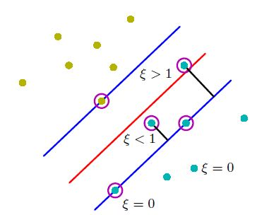
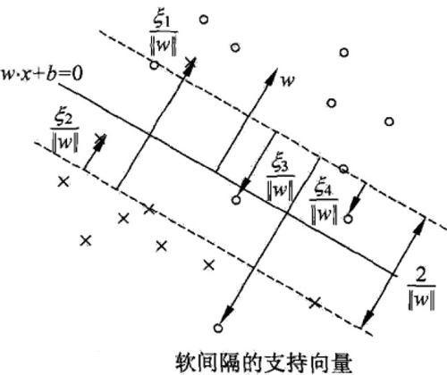
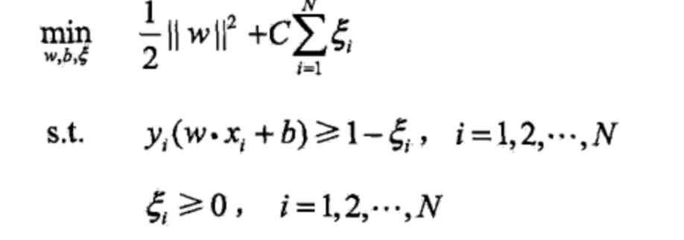





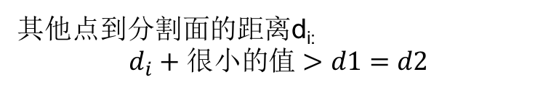
线性不可分---目标调整
PPT模板：www.1ppt.com/moban/ PPT素材：www.1ppt.com/sucai/
PPT背景：www.1ppt.com/beijing/ PPT图表：www.1ppt.com/tubiao/
PPT下载：www.1ppt.com/xiazai/ PPT教程： www.1ppt.com/powerpoint/
资料下载：www.1ppt.com/ziliao/ 范文下载：www.1ppt.com/fanwen/
试卷下载：www.1ppt.com/shiti/ 教案下载：www.1ppt.com/jiaoan/
PPT论坛：www.1ppt.cn PPT课件：www.1ppt.com/kejian/
语文课件：www.1ppt.com/kejian/yuwen/ 数学课件：www.1ppt.com/kejian/shuxue/
英语课件：www.1ppt.com/kejian/yingyu/ 美术课件：www.1ppt.com/kejian/meishu/
科学课件：www.1ppt.com/kejian/kexue/ 物理课件：www.1ppt.com/kejian/wuli/
化学课件：www.1ppt.com/kejian/huaxue/ 生物课件：www.1ppt.com/kejian/shengwu/
地理课件：www.1ppt.com/kejian/dili/ 历史课件：www.1ppt.com/kejian/lishi/
其他点到分割面的距离d_{i:}
$$d_{i}+很小的值>d1=d2$$
Notes:
要让前半部分最小，也要让后半部分最小

Slide 28
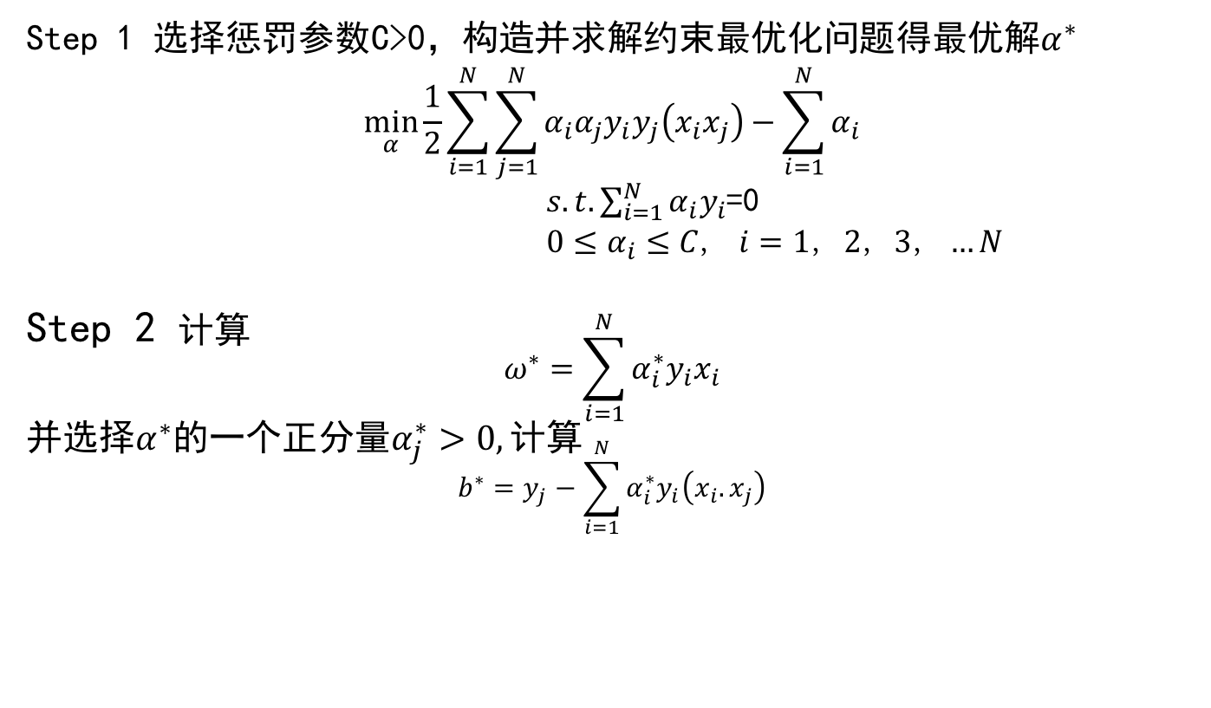
算法基本流程
Step 1 选择惩罚参数C>0，构造并求解约束最优化问题得最优解$α^{∗}$
$$\min_{α}{\frac{1}{2}\sum_{i=1}^{N}{\sum_{j=1}^{N}{α_{i}α_{j}y_{i}y_{j}\left(x_{i}x_{j}\right)−\sum_{i=1}^{N}{α_{i}}}}}$$
$s.t. \sum_{i=1}^{N}{α_{i}y_{i}}$=0
$0≤α_{i}≤C， i=1，2，3，…N$
Step 2 计算
$$ω^{∗}=\sum_{i=1}^{N}{α_{i}^{∗}y_{i}x_{i}}$$
并选择$α^{∗}$的一个正分量$α_{j}^{∗}>0,计算$
$$b^{∗}=y_{j}−\sum_{i=1}^{N}{α_{i}^{∗}y_{i}\left(x_{i}.x_{j}\right)}$$
PPT模板：www.1ppt.com/moban/ PPT素材：www.1ppt.com/sucai/
PPT背景：www.1ppt.com/beijing/ PPT图表：www.1ppt.com/tubiao/
PPT下载：www.1ppt.com/xiazai/ PPT教程： www.1ppt.com/powerpoint/
资料下载：www.1ppt.com/ziliao/ 范文下载：www.1ppt.com/fanwen/
试卷下载：www.1ppt.com/shiti/ 教案下载：www.1ppt.com/jiaoan/
PPT论坛：www.1ppt.cn PPT课件：www.1ppt.com/kejian/
语文课件：www.1ppt.com/kejian/yuwen/ 数学课件：www.1ppt.com/kejian/shuxue/
英语课件：www.1ppt.com/kejian/yingyu/ 美术课件：www.1ppt.com/kejian/meishu/
科学课件：www.1ppt.com/kejian/kexue/ 物理课件：www.1ppt.com/kejian/wuli/
化学课件：www.1ppt.com/kejian/huaxue/ 生物课件：www.1ppt.com/kejian/shengwu/
地理课件：www.1ppt.com/kejian/dili/ 历史课件：www.1ppt.com/kejian/lishi/
Notes:
参考统计学习方法 p110

Slide 29
04
核方法

Slide 30
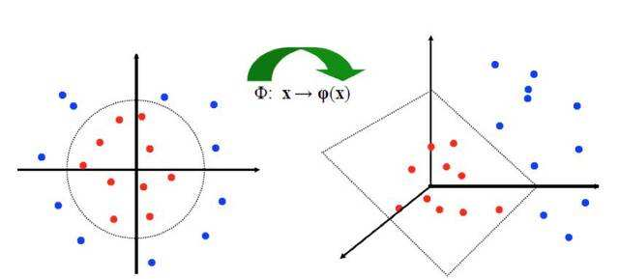
实例
非线性可分---如何求解
PPT模板：www.1ppt.com/moban/ PPT素材：www.1ppt.com/sucai/
PPT背景：www.1ppt.com/beijing/ PPT图表：www.1ppt.com/tubiao/
PPT下载：www.1ppt.com/xiazai/ PPT教程： www.1ppt.com/powerpoint/
资料下载：www.1ppt.com/ziliao/ 范文下载：www.1ppt.com/fanwen/
试卷下载：www.1ppt.com/shiti/ 教案下载：www.1ppt.com/jiaoan/
PPT论坛：www.1ppt.cn PPT课件：www.1ppt.com/kejian/
语文课件：www.1ppt.com/kejian/yuwen/ 数学课件：www.1ppt.com/kejian/shuxue/
英语课件：www.1ppt.com/kejian/yingyu/ 美术课件：www.1ppt.com/kejian/meishu/
科学课件：www.1ppt.com/kejian/kexue/ 物理课件：www.1ppt.com/kejian/wuli/
化学课件：www.1ppt.com/kejian/huaxue/ 生物课件：www.1ppt.com/kejian/shengwu/
地理课件：www.1ppt.com/kejian/dili/ 历史课件：www.1ppt.com/kejian/lishi/
？
非线性变换------扩展特征空间！——线性可分

Slide 31
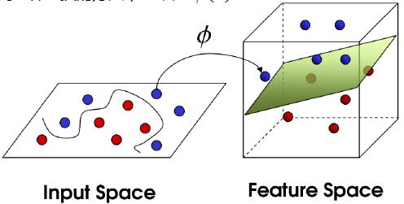
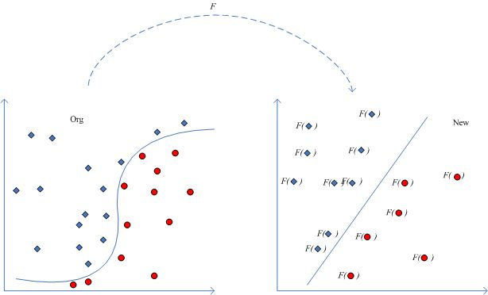
使用核函数扩展特征空间以适应非线性分类边界
是的输入空间的超曲面对应于特征空间的超平面
Notes:
https://www.youtube.com/watch?v=3liCbRZPrZA 示例

Slide 32
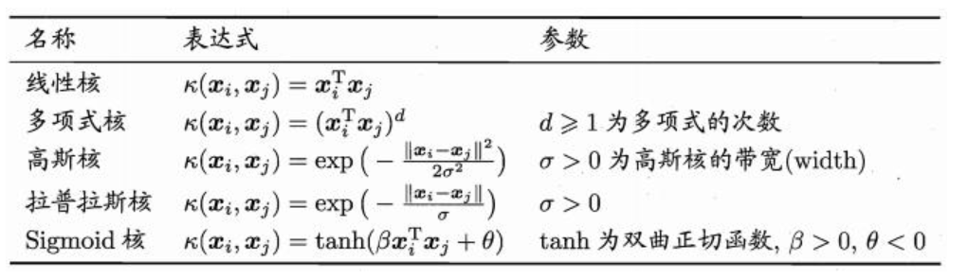

核函数的性质
$${\text{K}\text{(}\text{x}}_{1}{\text{,}\text{x}}_{2}\text{)=}φ{\text{(}\text{x}}_{1}\text{)∗}φ{\text{(}\text{x}}_{2}\text{)}$$
可以写成非线性函数的内积形式
如何选择核函数？根据先验知识，如图像分类，通常使用高斯径向基，文字则不同。

Slide 33
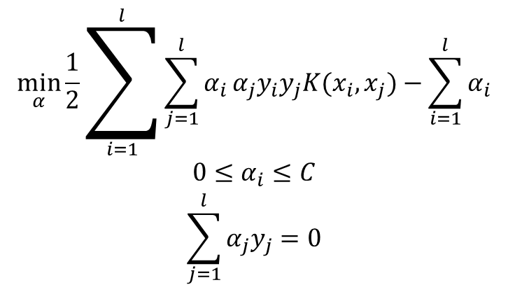
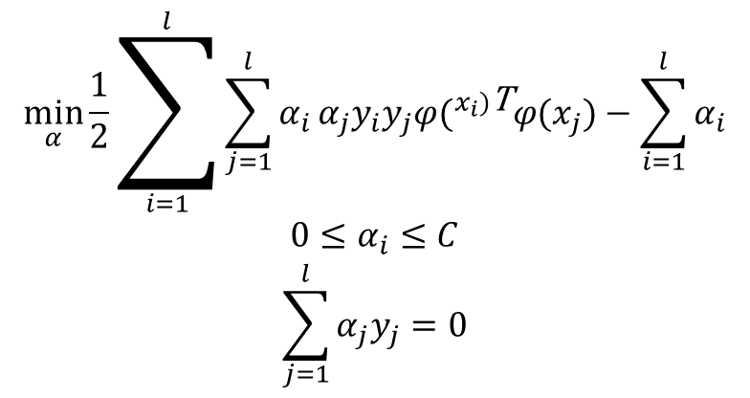
求解的问题
等价问题
$$\begin{matrix}\min_{α}\frac{1}{2}\sum_{i=1}^{l}{\sum_{j=1}^{l}{α_{i}}}α_{j}y_{i}y_{j}φ(^{x_{i})\text{T}}φ(x_{j})−\sum_{i=1}^{l}{α_{i}} \\ 0≤α_{i}≤C \\ \sum_{j=1}^{l}{α_{j}y_{j}=0}\end{matrix}$$
$$\begin{matrix}\min_{α}\frac{1}{2}\sum_{i=1}^{l}{\sum_{j=1}^{l}{α_{i}}}α_{j}y_{i}y_{j}K(x_{i},x_{j})−\sum_{i=1}^{l}{α_{i}} \\ 0≤α_{i}≤C \\ \sum_{j=1}^{l}{α_{j}y_{j}=0}\end{matrix}$$
判别函数：

Slide 34
算法复杂度较大，怎么优化？
SMO（序列最小优化）算法：
每次在优化变量中挑出两个分量进行优化，让其他分量固定，这样能保证满足等式约束条件，是一种分治法的思想。

Slide 35
THANK YOU!

